Slide 1
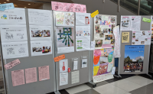
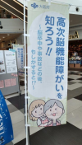
議題２ 高次脳機能障がいの普及啓発の方向性について
資料２
ご意見いただきたい内容：効果的な普及啓発方法について
１．普及啓発イベント
・府民を対象とし、集客施設においてイベントを実施。（令和２年度は新型コロナウイルス感染症の影響により未実施）
・イオン株式会社との包括連携協定に基づく公民連携の取組みとして、イオンモールにて実施。
時期 | 会場 | 内容
令和２年２月９日（日） 午前10時から午後４時まで | イオンモール大日（守口市） | ・ハンドベル演奏会 ・ミニクイズ ・もずやんとの撮影会 ・リーフレット配布 ・相談ブース ・工作コーナー
令和３年７月10日（土） 午後１時から午後４時まで | イオンモール北花田（堺市） | ・パネル展示 ・ミニクイズ ・事業所の作品展示 ・相談ブース ・啓発グッズ（クリアファイル）・リーフレット配布
令和４年６月４日(土) 午前10時から午後４時まで | イオンモール日根野（泉佐野市） | ・事業所の作品展示 ・ミニ講義・脳トレ体験 ・もずやんとの撮影会 ・啓発グッズ（うちわ）配布 ・相談ブース
令和５年６月18日（日） 午前10時から午後４時まで | イオンモール茨木（茨木市) | ・事業所の作品展示 ・相談ブース ・もずやん・ミャクミャクとの撮影会 ・万博ブース ・ミニ講義・脳トレ体験 ・屋台(輪投げ、お菓子掴み) ・啓発グッズ（うちわ、クリアファイル）配布
令和6年６月8日（土） 午前10時から午後４時まで | イオンモール鶴見緑地 （大阪市鶴見区) | ・事業所の作品展示 ・相談ブース ・もずやん・ミャクミャクとの撮影会 ・万博ブース ・ミニ講義・脳トレ体験 ・屋台(輪投げ、お菓子掴み) ・啓発グッズ（うちわ、クリアファイル、付箋）配布

Slide 2
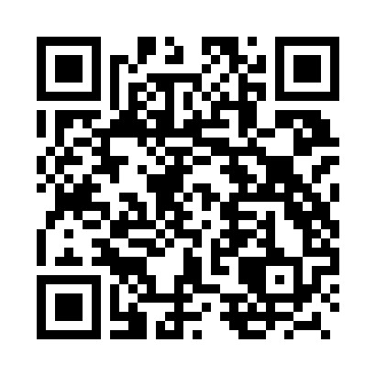
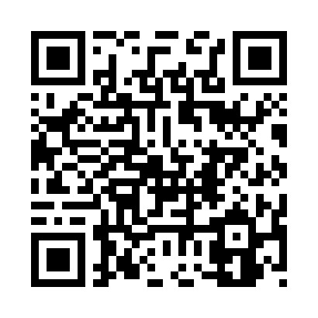
議題２ 高次脳機能障がいの普及啓発の方向性について
資料２
２．普及啓発用ツール
・普及啓発を行うため、府民や支援者等が、いつでも気軽に知識を習得することができるような普及啓発用ツールの作成・
公開に向け、令和４年11月～年２回程度検討会を開催。
・今年度第１回目は、令和6年８月16日（金）に開催。
・構成員から、高次脳機能障がいのある方の実態に基づいたものも踏まえ、様々な意見をいただきながら、昨年度から動
画を公開実施。動画制作にあたっては、しぶやちあき氏からイラスト提供。
・作成する動画のテーマは下記のとおり。
【参考】
作成予定年度 | タイトル | 内容
令和５年度 | ①事故や脳の病気のあともしかすると… | 症状、高次脳機能障がいの説明、 相談窓口の紹介
令和５年度 | ②診断してもらうには ～発達障がい・認知症との違い～ | 診断基準や流れ、 他障がいとの共通点や違い
令和６年度 | ③家庭内でこんなことありませんか？ ～事故や脳の病気のあともしかすると～ | 症状、対応方法、 当事者・家族の会紹介
令和６年度 | ④買い物先・役所・銀行でこんなことありませんか？ ～事故や脳の病気のあともしかすると～ | 症状、対応方法、 福祉サービス紹介
令和７年度 | ⑤職場でこんなことありませんか？ ～事故や脳の病気のあともしかすると～ | 症状、対応方法、就労支援
令和７年度 | ⑥学校でこんなことありませんか？ ～事故や脳の病気のあともしかすると～ | 症状、対応方法
令和８年度 | ⑦当事者・家族からのメッセージ | 今後検討
令和5年度➀
令和5年度②

Slide 3
議題２ 高次脳機能障がいの普及啓発の方向性について
資料２
３．大阪高次脳機能障がいリハビリテーション講習会
・本講習会は、一般社団法人 日本損害保険協会の助成を受けて実施。
講習会の開催を通じて、当事者とその家族、支援者等への情報提供や情報交換の場を提供することが目的。
また、医療・福祉などの関連専門職、当事者・家族などを中心に構成する「リハビリテーション講習会実行委員会」を
設置し、講習会の企画・運営を行うこととなっており、大阪府も普及啓発の一環として協力。
・令和６年度実施の講習会については下記のとおり。
タイトル ：第５回大阪高次脳機能障がいリハビリテーション講習会
開催方法：堺市立健康福祉プラザ大研修室での対面開催 及び YouTubeでのオンデマンド配信
開催日時：令和６年11月２３日（土）13:30～16:00※録画・編集したものを令和６年12月中旬～YouTube限定公開
内容 ：①高次脳機能障がいに関する基礎講座
②当事者と支援者による体験談
参加者 ：会場参加は70名 Webは定員なし（いずれも事前申込制）
＜参考：令和５年度実績＞
〇令和５年１１月１２日（日）13:30～16:00
※録画・編集したものを令和５年11月末～12月20日YouTube限定公開
〇会場参加：51名、Web受講170名

Slide 4
議題２ 高次脳機能障がいの普及啓発の方向性について
資料２
４．令和６年度大阪府高次脳機能障がい支援者養成研修
・令和６年２月 厚生労働省が高次脳機能障害支援養成研修の実施に係る課長通知や実施要綱等を発出。
・令和６年７月 上記を踏まえ、高次脳機能障がいについての知識を得ることやその障がい特性を理解することで、
高次脳機能障がいの障がい特性に応じた支援を実施でき、令和７年度以降の大阪府高次脳機能障が
い支援者養成研修の講師等として協力いただく、障がい福祉サービス事業所等に従事する支援者を
養成することを目的とし、令和６年度大阪府高次脳機能障がい支援者養成研修（基礎研修・実践研修）
の１回目を下記のとおり実施。
実施期間 ＜基礎研修＞講義：令和６年７月２日から７月８日まで 演習：令和６年７月12日
＜実践研修＞講義：令和６年７月１６日から２２日まで 演習：令和６年７月30日
対象 以下全ての要件を満たす方
・令和元年～令和５年の間に大阪府主催で実施した「高次脳機能障がい地域支援者養成研修」 または
「高次脳機能障がい相談支援従事者研修」の受講者、講師等
・高次脳機能障害(者)支援体制加算（相談支援事業所においては高次脳機能障害支援体制加算Ⅰ）の算
定要件（研修受講とその公表は除く）を満たす、大阪府内の事業所に所属する職員
定員 ３０名程度
場所 講義はオンデマンド配信。演習は大阪府立障がい者自立センター1階大会議室にて実施。
修了証書 全カリキュラムを修了した受講者には、国が実施要綱で定める標準的なカリキュラムと同等の内容である
として、「これに準ずるものとして都道府県知事が認める研修」の修了証書を大阪府知事名で交付。

Slide 5
議題２ 高次脳機能障がいの普及啓発の方向性について
資料２
５．令和６年度第２回大阪府高次脳機能障がい支援者養成研修
・本研修について、研修申込状況や受講ニーズを踏まえ、下記のとおり令和６年度第２回研修を実施予定。
実施期間 （基礎研修）講義：令和６年１１月１８日から１１月２５日まで 演習：令和６年１２月２日か９日のいずれか
（実践研修）講義：令和６年12月１0日から12月17日まで 演習：令和６年12月23日か24日のいずれか
対 象 高次脳機能障害(者)支援体制加算（相談支援事業所においては高次脳機能障害支援体制加算Ⅰ）の算
定要件（研修受講とその公表は除く）を満たす、又は満たす見込みのある、大阪府内の事業所に所属する
職員(過去の研修受講実績は問わない)
定員 計70名程度
場所 講義はオンデマンド配信。演習は大阪急性期・総合医療センター３階講堂にて実施
修了証書 全カリキュラムを修了した受講者には、国が実施要綱で定める標準的なカリキュラムと同等の内容である
として、「これに準ずるものとして都道府県知事が認める研修」の修了証書を大阪府知事名で交付
・加えて、今後令和７年度以降の継続実施についても検討

Slide 6
議題２ 高次脳機能障がいの普及啓発の方向性について
資料２
５．高次脳機能障害(者)支援体制加算の算定要件等(参考)
１ 生活介護ほか日中活動系事業所 41単位
⑴高次脳機能障害を有する利用者が全体の利用者数の 100 分の 30 以上であって、高次脳機能障害支援者養成研修を修了した従業者を事業所に 5 0 ：１以上配置した上で、その旨を公表している場合に加算する。
【生活介護、施設入所支援、共同生活援助、自立訓練（機能訓練・生活訓練）、就労選択支援、就労移行支援、就労継続支援Ａ型、就労継続支援Ｂ型】
２ 相談支援事業所
イ 高次脳機能障害支援体制加算(Ⅰ) ※60単位／日
高次脳機能障害支援者養成研修を修了した相談支援専門員を事業所に配置した上で、その旨を公表しており、かつ、当該相談支援専門員により、高次脳機能障害を有する利用者に対して現に指定計画相談支援を行っている場合に加算する。
ロ 高次脳機能障害支援体制加算（Ⅱ）※ 30 単位／日
高次脳機能障害支援者養成研修を修了した相談支援専門員を事業所に配置した上で、その旨を公表している場合に加算する。
※以上の内容は計画相談支援について記載。障害児相談支援についても同様。
（令和６年２月６日 厚生労働省「令和６年度障害福祉サービス等報酬改定の概要」より抜粋）

